Slide 1


西北农林科技大学
毕业答辩汇报模板
汇报人：XXX
指导老师：XXX
汇报时间：
NORTHWEST A&F UNIVERSITY

Slide 2
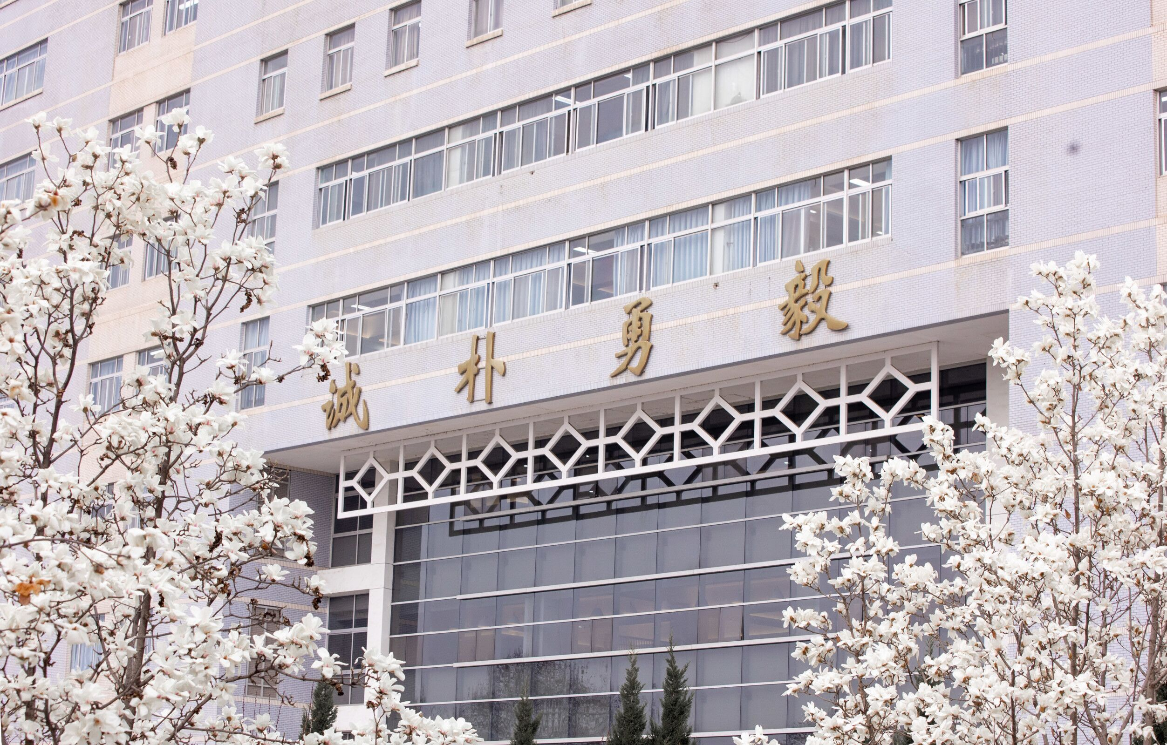
CONTENTS
1
研究背景与意义
2
研究思路与方法
目录
BACKGROUND AND SIGNIFICANCE
RESEARCH IDEA AND METHOD
3
执行情况及成果
4
研究结论与展望
EXECUTE SITUATION AND RESULTS
CONCLUSION AND PROSPECT

Slide 3
研究背景与意义
1
BACKGROUND AND SIGNIFICANCE

Slide 4
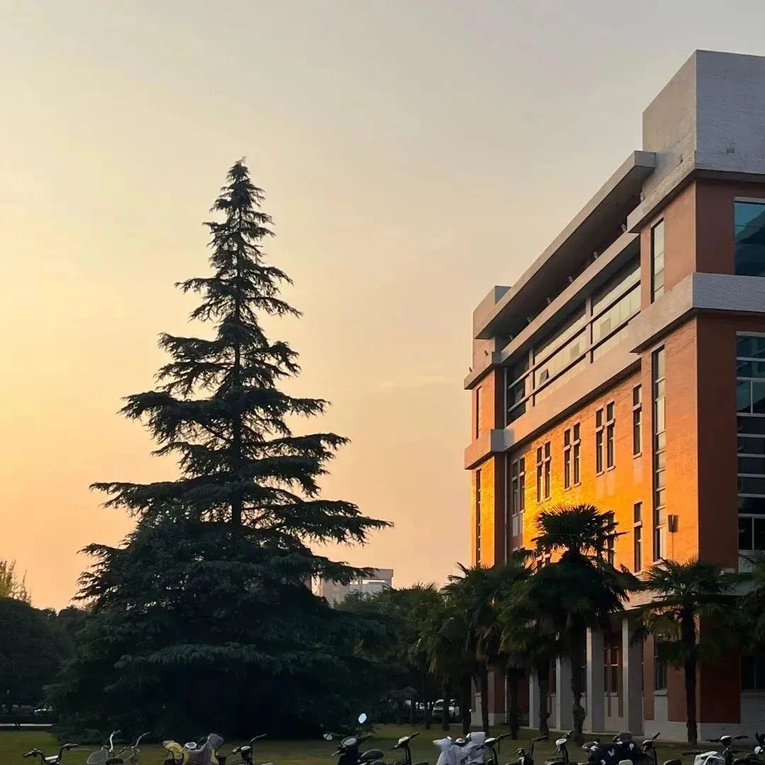
1 研究背景
树德务滋 树基务坚
建校89年来，一代代西农人秉承“经国本、解民生、尚科学”的办学理念，恪守“诚朴勇毅”的校训，承远古农神后稷之志，行当代“教民稼穑”之为，形成了“扎根杨凌、胸怀社稷，脚踏黄土、情系三农，甘于吃苦、追求卓越”的西农精神和“团结、求真、坚韧、自信”的西农科学文化，走出了一条产学研紧密结合的特色办学之路,为推动我国农业现代化建设和农业科教事业发展作出了重要贡献。

Slide 5
1 研究意义
项目研究的意义
西北农林科技大学地处中华农耕文明发祥地、国家级农业高新技术产业示范区——陕西杨凌。
经国本
解民生
尚科学
西北农林科技大学地处中华农耕文明发祥地、国家级农业高新技术产业示范区——陕西杨凌。
西北农林科技大学地处中华农耕文明发祥地、国家级农业高新技术产业示范区——陕西杨凌。
西北农林科技大学地处中华农耕文明发祥地、国家级农业高新技术产业示范区——陕西杨凌。

Slide 6
研究思路与方法
2
RESEARCH IDEA AND METHOD

Slide 7



2 研究思路
研究问题
研究目的
研究方法
研究结构
论文的研究目的是研究的核心，是指明研究的原因、目的和意义的关键部分。
论文的研究目的是研究的核心，是指明研究的原因、目的和意义的关键部分。
论文的研究目的是研究的核心，是指明研究的原因、目的和意义的关键部分。
论文的研究目的是研究的核心，是指明研究的原因、目的和意义的关键部分。

Slide 8



2 研究方法
研究方法一
针对研究问题，需要制定相应的研究方法，以确保研究工作的可行性和科学性。
研究方法二
针对研究问题，需要制定相应的研究方法，以确保研究工作的可行性和科学性。
研究方法
研究方法三
针对研究问题，需要制定相应的研究方法，以确保研究工作的可行性和科学性。

Slide 9
执行情况及成果
3
EXECUTE SITUATION AND RESULTS

Slide 10
3 执行情况
点击此处输入推进板块主题一
点击此处输入推进板块主题二
点击此处输入推进板块主题三
立足新发展新阶段，西北农林科技大学将以习近平新时代中国特色社会主义思想为指导，全面贯彻党的教育方针。
立足新发展新阶段，西北农林科技大学将以习近平新时代中国特色社会主义思想为指导，全面贯彻党的教育方针。
立足新发展新阶段，西北农林科技大学将以习近平新时代中国特色社会主义思想为指导，全面贯彻党的教育方针。

Slide 11
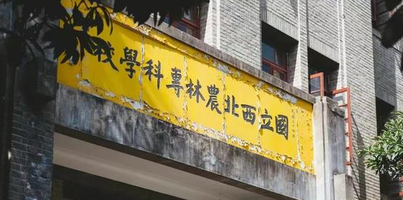
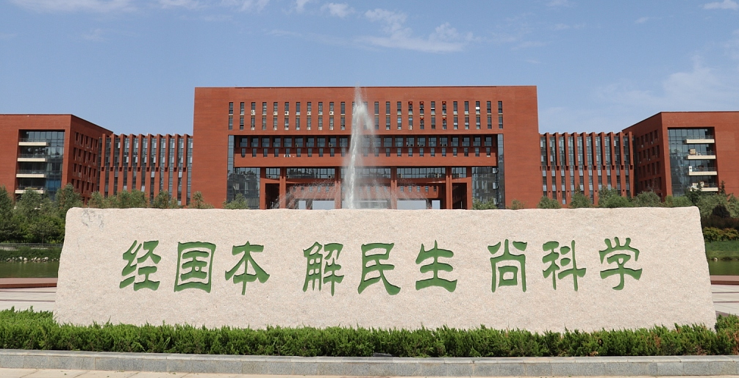
3 执行情况
点击此处输入数据推进一
西北农林科技大学地处中华农耕文明发祥地、国家级农业高新技术产业示范区——陕西杨凌。
点击此处输入数据推进二
西北农林科技大学地处中华农耕文明发祥地、国家级农业高新技术产业示范区——陕西杨凌。

Slide 12
3 项目成果
研究获得的
数据及分析结果
扎根杨凌
胸怀社稷
西北农林科技大学地处中华农耕文明发祥地。
西北农林科技大学地处中华农耕文明发祥地。
脚踏黄土
情系三农
西北农林科技大学地处中华农耕文明发祥地。
西北农林科技大学地处中华农耕文明发祥地。

Slide 13
3 项目成果
数据一
西北农林科技大学地处中华农耕文明发祥地。
数据二
西北农林科技大学地处中华农耕文明发祥地。
数据三
西北农林科技大学地处中华农耕文明发祥地。

Slide 14
研究结论与展望
4
CONCLUSION AND PROSPECT

Slide 15
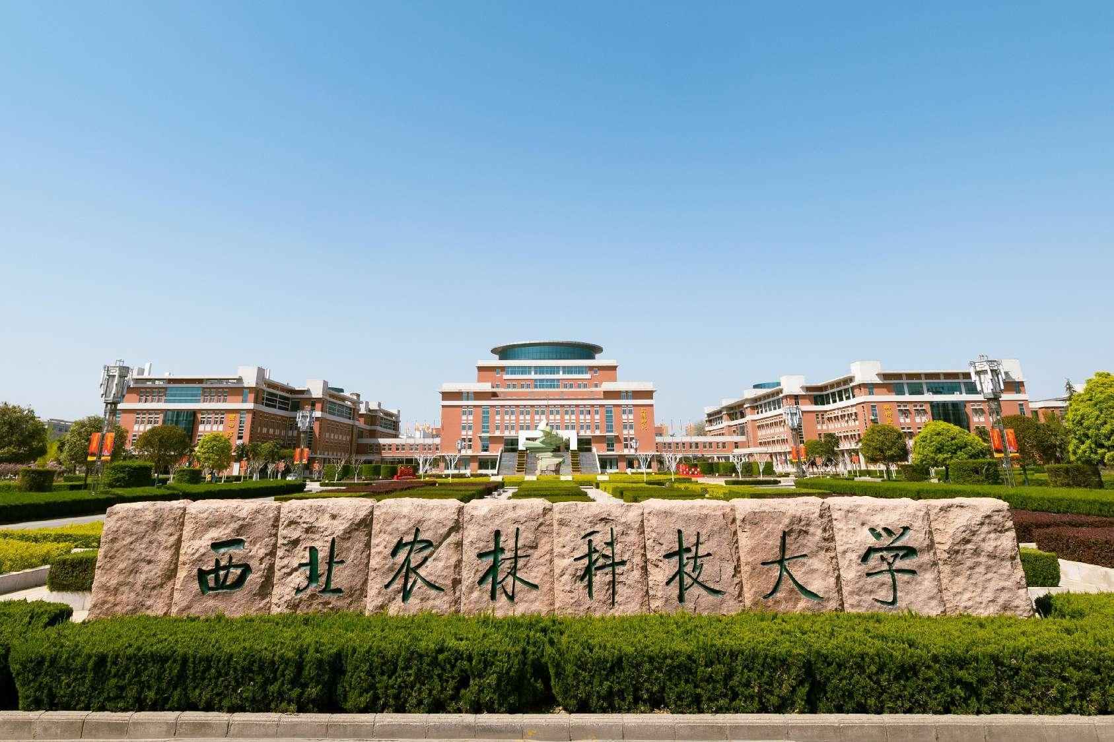
4 研究结论及展望
在此输入研究取得的成果以及得出的结论。
敬业精业，问辨求真
博学善思，躬行致知
立足新发展新阶段，西北农林科技大学将以习近平新时代中国特色社会主义思想为指导，全面贯彻党的教育方针。
立足新发展新阶段，西北农林科技大学将以习近平新时代中国特色社会主义思想为指导，全面贯彻党的教育方针。

Slide 16
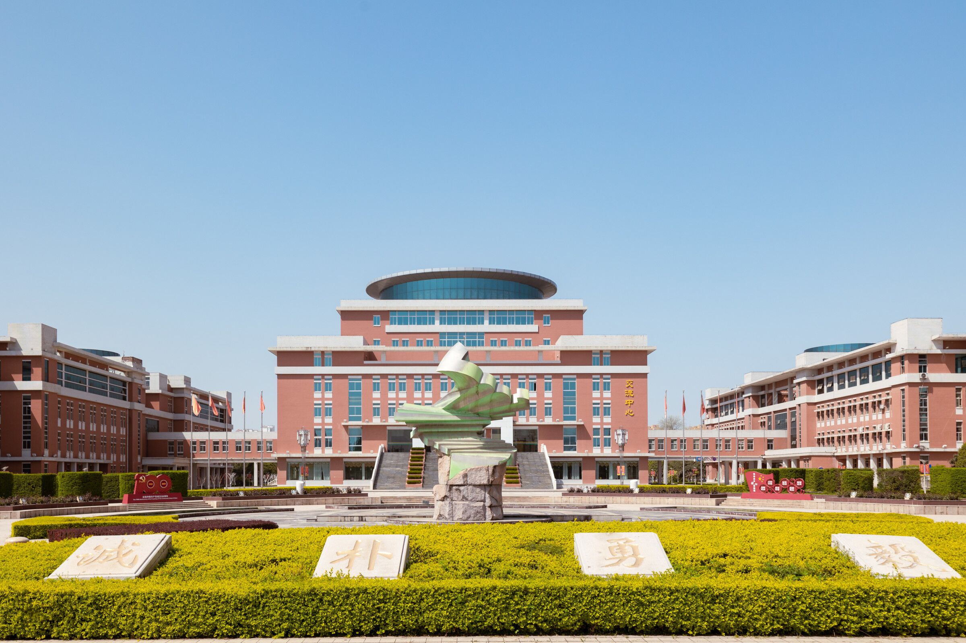
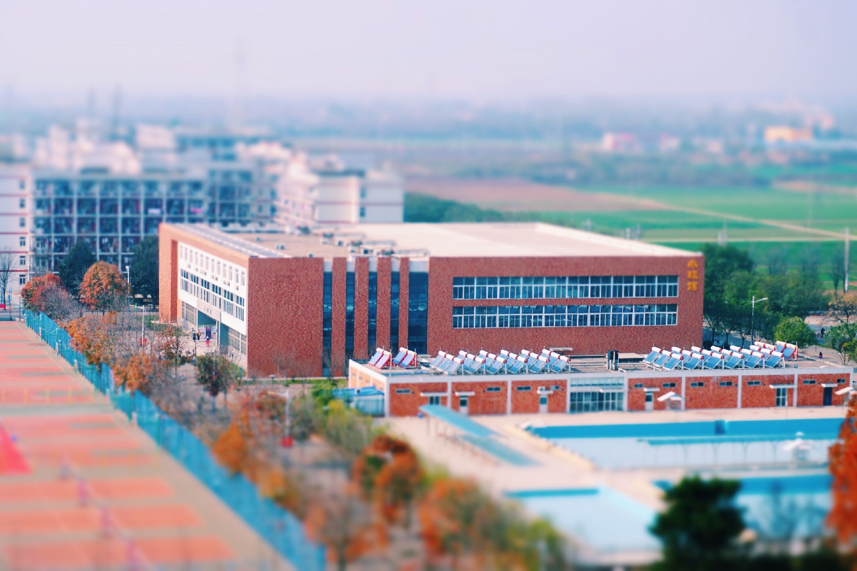
4 研究结论及展望
研究结论
研究结论
西北农林科技大学地处中华农耕文明发祥地、国家级农业高新技术产业示范区——陕西杨凌。
西北农林科技大学地处中华农耕文明发祥地、国家级农业高新技术产业示范区——陕西杨凌。
建校89年来，一代代西农人秉承“经国本、解民生、尚科学”的办学理念，恪守“诚朴勇毅”的校训，承远古农神后稷之志，行当代“教民稼穑”之为，形成了“扎根杨凌、胸怀社稷，脚踏黄土、情系三农，甘于吃苦、追求卓越”的西农精神和“团结、求真、坚韧、自信”的西农科学文化，走出了一条产学研紧密结合的特色办学之路,为推动我国农业现代化建设和农业科教事业发展作出了重要贡献。

Slide 17
感谢各位倾听
敬请批评指正
NORTHWEST A&F UNIVERSITY

